Slide 1
SARCOPENIA COMO PREDICTOR DE REINGRESO A LOS 90 DÍAS EN SÍNDROME DE AGUDIZACIÓN DE LA EPOC
Menéndez-Lobo A., Martin S., Ramos C., Hernández S., Lázaro J., González B., Pajares V., Romero A., Hoyas C., Hammadi A., Álvarez L., Alcázar-Navarrete B.
INTRODUCCIÓN
METODOLOGÍA
La sarcopenia es frecuente entre pacientes con EPOC, asociándose con mayor mortalidad, sin embargo no es una medición realizada en la práctica clínica habitual. El objetivo de este estudio fue evaluar la sarcopenia mediante ecografía muscular del cuádriceps femoral en pacientes con EPOC ingresados por síndrome de agudización de la EPOC.
Estudio observacional multicéntrico que incluyó pacientes adultos ingresados por SAE. A todos los pacientes se les realizó una ecografía de cuádriceps en las primeras 24 horas desde el ingreso y se valoró las medidas del recto femoral (RF), determinando la presencia de sarcopenia si el grosor del RF era <0.9cm (varones) y <0.7cm (mujeres)

Slide 2
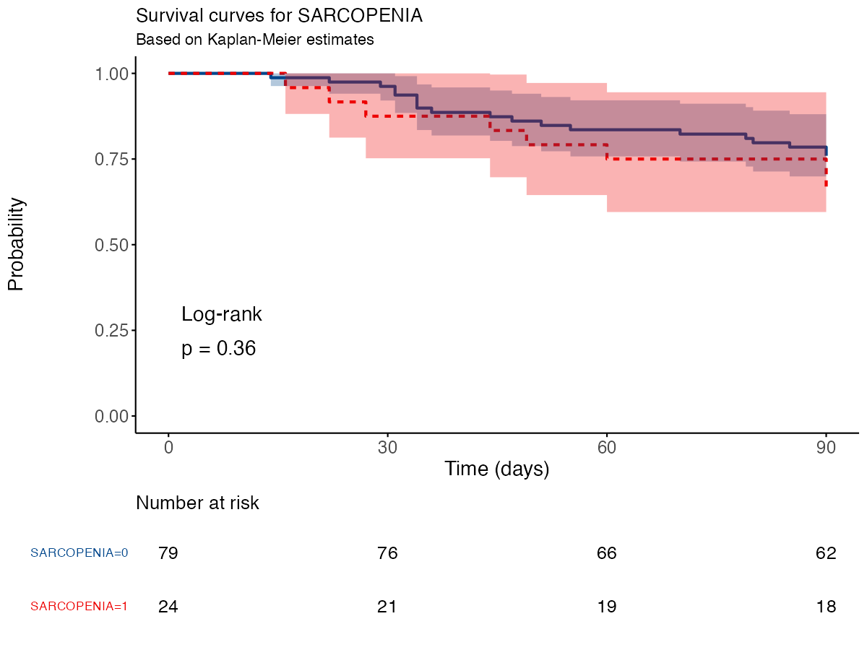
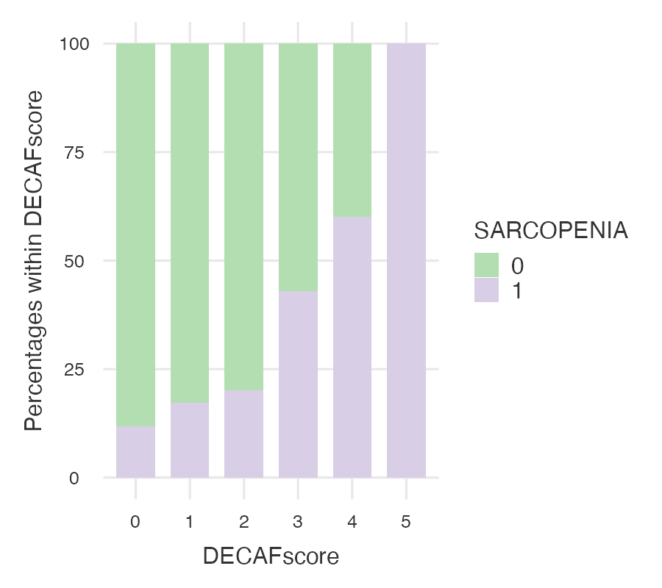
RESULTADOS
Los pacientes con diagnóstico ecográfico de sarcopenia tienen mayor gravedad según DECAF, no objetivando sin embargo una mayor probabilidad de reingreso a 90 días.
CONCLUSIONES

